Slide 1
Optimierung für Studierende der Informatik
THOMAS ANDREAE
Wintersemester 2017/18
14. Vorlesung
1

Slide 2
Eine zeigerbasierte Datenstruktur für Union-Find
12.5.3 Eine bessere Datenstruktur für Union-Find
Die Datenstruktur für diese alternative Implementierung verwendet Zeiger:
Jeder Knoten v ∈ S ist in einem Record gespeichert – zusammen mit einem dazugehörigen Zeiger, durch den man direkt oder dadurch, dass man weiteren Zeigern folgt, zum Namen der Klasse gelangt, die v enthält.
Wie zuvor benutzen wir die Elemente der Menge S als mögliche Namen für die Klassen und betrachten Partitionen, in denen jede Klasse nach einem ihrer Elemente benannt ist.
Der Initialisierung dient die Operation MakeUnionFind(S), durch die zu jedem v ∈ S ein Record eingerichtet wird, in dem v zusammen mit einem Zeiger gespeichert wird, der auf v selbst verweist. Das bedeutet, dass
jedes v am Anfang eine 1-elementige Klasse bildet.

Slide 3
Eine zeigerbasierte Datenstruktur für Union-Find
Als nächstes betrachten wir die Union-Operation: Wir nehmen an, dass A und B zwei verschiedene Klassen sind, die zusammengelegt werden sollen; die Klasse A sei nach dem Knoten v ∈ A benannt, während die Klasse B nach dem Knoten u ∈ B benannt sei.
Es wird dann entweder u oder v als Name für die Vereinigungsmenge gewählt, sagen wir, v sei der Name für die Vereinigungsmenge A ∪ B.
Dies wird dadurch umgesetzt, dass nichts weiter getan wird, als den Zeiger von u abzuändern:
• Der Zeiger von u wird so geändert, dass er nun auf v verweist.
• Die Zeiger, die zu anderen Elementen von B gehören, werden
nicht abgeändert.

Slide 4
Eine zeigerbasierte Datenstruktur für Union-Find
Für Elemente w ∈ B, w ≠ u, bedeutet dies, dass man einer Reihe von Zeigern folgen muss, um den Namen der Klasse zu erfahren, der w angehört: Zunächst wird man dabei zum „alten Namen“ u hingeführt und erst über den Zeiger von u nach v gelangt man zum „neuen Namen“ v.
Zur Illustration anhand eines Beispiels sei
S = {p, q, r, s, t, u, v,w, x, y, z}.
Es gebe drei Klassen:
{s, u, w}, {p, t, v, z} und {q, r, x, y}.
Es soll die folgende Situation vorliegen:

Slide 5
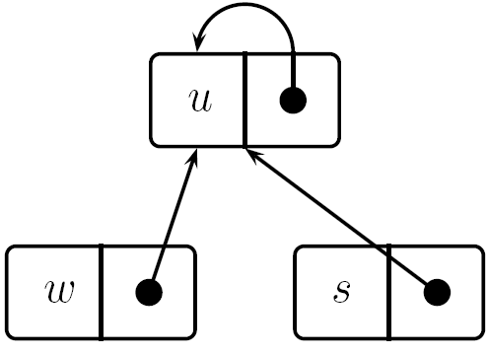
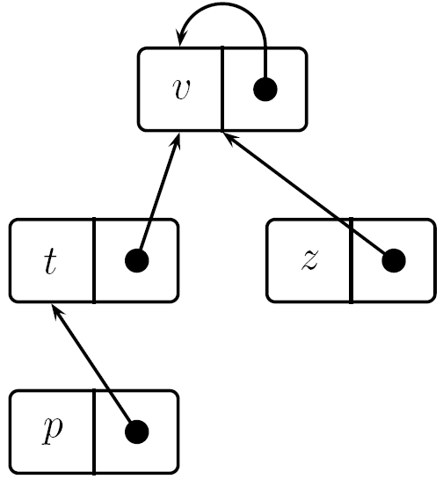
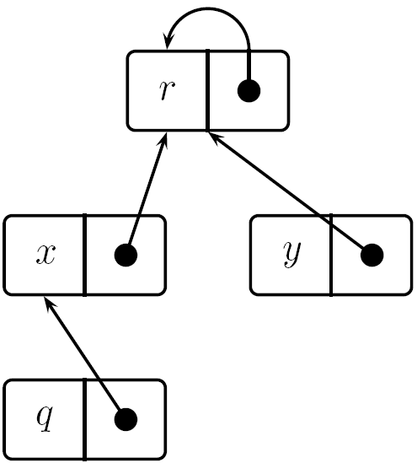
Ein Beispiel
Die drei Mengen dieses Beispiels könnten etwa durch den folgenden Ablauf von Union-Operationen entstanden sein: Union (w, u), Union (s, u),
Union (p, t), Union (z, v), Union (t, v), Union (q, x), Union (y, r), Union (x, r).
Wenn nun als nächste Vereinigung die Operation Union (v, r) ausgeführt wird, wobei r der Name der durch Vereinigung entstandenen neuen Klasse sein soll, so ergibt sich die folgende Darstellung:

Slide 6
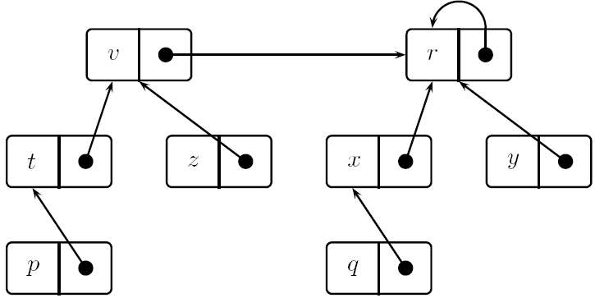
Ein Beispiel

Slide 7
Die Union-Operation wird begünstigt
In dieser zeigerbasierten Datenstruktur ist eine Union-Operation in
O(1) Zeit durchführbar:
Man hat nichts weiter zu tun, als einen einzigen Zeiger abzuändern.
Die Find-Operation ist dagegen nicht in konstanter Zeit durchführbar, da wir einer Reihe von Zeigern folgen müssen, um den Namen der Klasse zu erfahren, der ein Element angehört:
Bevor wir diesen aktuellen Namen mitgeteilt bekommen, durchlaufen wir zunächst die komplette Historie der alten Namen von Klassen, denen das betreffende Element früher einmal angehört hat.

Slide 8
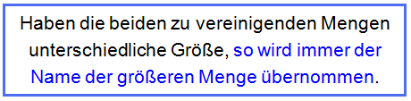
Anzahl der Schritte für eine einzelne Find-Operation
Wie viele Schritte benötigt eine einzelne Find-Operation?
Die Antwort fällt leicht: Die Anzahl der Schritte, die Find (u) benötigt, ist gleich der Anzahl der Namen, die die Klasse von u bislang gehabt hat.
Ebenso wie bei der Array-Implementierung verfahren wir nach folgender Regel:
Haben die beiden zu vereinigenden Mengen
unterschiedliche Größe, so wird immer der
Name der größeren Menge übernommen.
Man beachte: Die genannte Regel über die Union-Operation dient jetzt dazu, die Zeit zu reduzieren, die für eine Find-Operation aufgewendet werden muss.

Slide 9
Zeitaufwand für eine einzelne Find-Operation
Die Regel kann dadurch effizient implementiert werden, dass man für jeden Knoten v in dem dazugehörigen Record ein drittes Datenfeld einrichtet:
Für alle Knoten v, die aktuell als Name für eine Klasse dienen, soll in diesem Datenfeld die Größe dieser Klasse gespeichert sein.
Um bei Ausführung einer Union-Operation die Einträge im dritten Datenfeld zu aktualisieren, ist pro Union-Operation nur eine einzige Addition und nur ein Update nötig.
Unsere Überlegungen laufen auf den folgenden Satz hinaus.

Slide 10
Zeitaufwand für eine einzelne Find-Operation
Satz 2.
Betrachtet werde die zuvor beschriebene zeigerbasierte Implementierung der Union-Find-Datenstruktur für eine Menge S mit |S| = n, wobei Ver-einigungen den Namen der größeren Menge übernehmen sollen. Eine Union-Operation benötigt dann O(1) Zeit, MakeUnionFind (S) erfordert O(n) Zeit und eine Find-Operation nimmt O(log n) Zeit in Anspruch.
Beweis. Die Behauptungen über Union und MakeUnionFind ergeben sich direkt aus der Beschreibung der zeigerbasierten Implementierung.
Auch die über die Find-Operation gemachte Behauptung ist leicht einzu-sehen:

Slide 11
Zeitaufwand für eine einzelne Find-Operation
Die Zeit, die für die Durchführung von Find (v) für einen Knoten v in einer bestimmten Situation nötig ist, ergibt sich direkt aus der Häufigkeit, mit der der Name der Klasse von v bislang geändert wurde.
Da bei Vereinigungen immer der Name der größeren Menge übernommen wird, findet bei jeder Namensänderung der Klasse von v mindestens eine Verdopplung der Klassengröße statt.
Da es insgesamt nur n Elemente gibt, kann es demnach höchstens log₂ n Namensänderungen der Klasse von v geben. ▪
Weitere Verbesserungen durch „Pfadverkürzung“ sind möglich: Dies wird in Abschnitt 12.5.4 näher ausgeführt, wobei auf Details verzichtet wird.
Der kurze Abschnitt 12.5.4 ist von Ihnen selbstständig durchzuarbeiten!

Slide 12
Sortieren der Kanten
12.6 Die Laufzeit der Algorithmen von Kruskal und Prim
12.6.1 Zur Laufzeit von Kruskals Algorithmus
Wir wollen die Union-Find-Datenstruktur verwenden, um Kruskals Algorithmus zu implementieren.
Zunächst haben wir allerdings die Kanten von G = (V, E) in aufsteigender Reihenfolge zu sortieren. Dies geht in O(m log m) Zeit. Da es zwischen zwei Knoten nur höchstens eine Kante gibt, gilt m ≤ n², woraus man
log m ≤ log(n²) = 2 log n erhält. Deshalb lässt sich die Laufzeit für das Sortieren der Kanten auch angeben als
O(m log n).
m = |E|, n = |V|

Slide 13
UNION und FIND
Nachdem die Kanten sortiert sind, verwenden wir die Union-Find-Datenstruktur um die Zusammenhangskomponenten zu verwalten, die beim schrittweisen Aufbau eines minimalen aufspannenden Baumes entstehen.
Wie wir wissen, geht man die Kanten in aufsteigender Reihenfolge durch.
Ist dabei die Kante e = {u, v} an der Reihe, so sind FIND(u) und FIND(v) zu berechnen und zu testen, ob FIND(u) ≠ FIND(v) gilt.
Falls ja, so wird e in T aufgenommen und es erfolgt
UNION(FIND(u), FIND(v)).
Falls nein, so wird e nicht in T aufgenommen.

Slide 14
Anzahl der UNION- und FIND-Operationen
Im Laufe des Kruskal-Algorithmus finden also statt:
2m FIND-Operationen und n-1 UNION-Operationen.
Aus Satz 2 für die zeigerbasierte Implementierung ergibt sich zusammen mit obigen Anzahlangaben:
O(m log n) ist eine obere Schranke für die Zeit, die im Algorithmus von Kruskal für die UNION- und FIND-Operationen aufgewendet wird.
Satz 1 für die Array-Implementierung der Union-Find-Datenstruktur ergibt übrigens dasselbe Ergebnis. Prüfen Sie dies nach!
Ein Baum mit n Knoten hat n-1 Kanten.

Slide 15
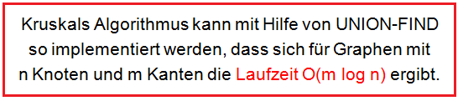
Laufzeit von Kruskals Algorithmus
Man kann für die zeigerbasierte UNION-FIND-Datenstruktur durch Pfadverkürzung (path compression) noch bessere Laufzeiten für die FIND-Operation herausholen (siehe Abschnitt 12.5.4) – für den Algorithmus von Kruskal bringt das jedoch keine Verbesserung der Gesamtlaufzeit:
Die Laufzeit des Algorithmus von Kruskal wird unabänderlich durch den Term O(m log n) dominiert, der durch das Sortieren der Kanten ins Spiel kommt.
Kurz zusammengefasst können wir feststellen:
Kruskals Algorithmus kann mit Hilfe von UNION-FIND
so implementiert werden, dass sich für Graphen mit
n Knoten und m Kanten die Laufzeit O(m log n) ergibt.

Slide 16
Ähnlichkeit der Algorithmen von Prim und Dijkstra
12.6.1 Zur Laufzeit von Prims Algorithmus
Der Algorithmus von Prim besitzt große Ähnlichkeit mit dem Algorithmus von Dijkstra. (Die Gültigkeitsbeweise dieser beiden Algorithmen sind jedoch sehr unterschiedlich.)
Um die Ähnlichkeit zu verdeutlichen, wird auf der nächsten Folie der Algorithmus von Prim so beschrieben, dass er der Formulierung des Algorithmus von Dijkstra auf Seite 181 des Skripts möglichst nahe kommt.
Dabei wird vorausgesetzt, dass der betrachtete Graph G = (V, E) zusammenhängend ist. Der Knoten s („Startknoten“, „Wurzel“) sei vorgegeben.

Slide 17
Prims Algorithmus in Pseudocode
Prim´s Algorithm (G, c, s)
(1) Let T denote a tree contained in G and let S be the node set of T
(2) For each u ∈ V, we store a value d(u) and, if u ≠ s and d(u) ≠ ∞, we
also store a node pred(u) ∈ S
(3) Initially let T be the tree with node set S = {s} and let d(s) = 0
(4) For each u ≠ s let d(u) = c({s, u}) if {s, u} ∈ E and d(u) = ∞ otherwise
(5) Let pred(u) = s for all u with {s,u} ∈ E
(6) While S ≠ V
(7) Select a node v ∈ V \ S with d(v) = min {d(u) : u ∈ V \ S}
(8) Add v to S and add the edge {v, pred(v)} to T
(9) For each u ∈ V \ S with {v, u} ∈ E and c({v, u}) < d(u), let
d(u) = c({v, u}) and pred(u) = v
(10) EndWhile

Slide 18
Laufzeit von Prims Algorithmus
Aufgrund der Ähnlichkeit zum Algorithmus von Dijkstra ergeben sich Feststellungen zur Laufzeit, die wir auf ähnliche Art für den Algorithmus von Dijkstra getroffen haben:
• Die Laufzeit für die beschriebene Version des Algorithmus von Prim ist
O(n²) für n = |V|, da die While-Schleife n-1 mal durchlaufen wird und die
Zeilen (7) – (9) offenbar in O(n) Zeit ausgeführt werden können.
• Mit Hilfe einer Prioritätswarteschlange lässt sich die Laufzeit O(m log n)
erzielen, was beispielsweise für Graphen mit m = Θ(n) eine
Verbesserung gegenüber der Laufzeitschranke O(n²) bedeutet.
Genauer gilt sowohl für Dijkstra als auch für Prim: Die genannte Laufzeit O(m log n) ergibt sich, wenn die Prioritätswarteschlange mittels eines Binärheaps implementiert wird (siehe Kleinberg/Tardos).

Slide 19
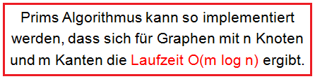
Laufzeit von Prims Algorithmus
Wie im Fall von Kruskals Algorithmus können wir also kurz zusammen-gefasst feststellen:
Prims Algorithmus kann so implementiert
werden, dass sich für Graphen mit n Knoten
und m Kanten die Laufzeit O(m log n) ergibt.
Im Fall des Reverse-Delete-Algorithmus ist es übrigens wesentlich schwieriger, eine Laufzeit zu erzielen, die der Laufzeit O(m log n) nahekommt. Erste Informationen hierzu: siehe Wikipedia-Artikel zum Stichwort reverse-delete algorithm.

Slide 20
Eine offene Frage
14 Polynomielle Algorithmen für Lineare Programmierung
14.1 Einführende Bemerkungen
Der Simplexalgorithmus bewährt sich seit Jahrzehnten in der Praxis hervorragend, obwohl er vom Standpunkt der Theorie einen „Schönheitsfehler“ hat: Es handelt sich nicht um einen polynomiellen Algorithmus. Genauer:
Es ist bis heute keine Pivotierungsregel bekannt, bei deren Verwendung das Simplexverfahren zu einem Algorithmus mit polynomieller Laufzeit wird.
Verwendet man beispielsweise die Regel vom größten Koeffizienten, so erkennt man anhand der Klee-Minty-Beispiele, dass kein polynomieller Algorithmus vorliegt (Details: siehe Skript Seite 220 unten).

Slide 21
Ellipsoid-Methode (Khachiyan-Algorithmus)
Es war viele Jahre ebenfalls eine offene Frage, ob es überhaupt einen polynomiellen Algorithmus für Lineare Programmierung gibt.
Im Jahr 1979 gelang es L. Khachiyan, diese Frage zu beantworten.
Khachiyan griff ein Verfahren namens Ellipsoid-Methode auf, das zuvor von Shor, Judin und Nemirovski für nichtlineare Optimierungsprobleme ent- wickelt worden war.
Khachiyan wies nach, dass diese Methode bei entsprechender Anpassung zu einem polynomiellen Algorithmus für Lineare Programmierung führt.
Man spricht auch vom Khachiyan-Algorithmus.

Slide 22
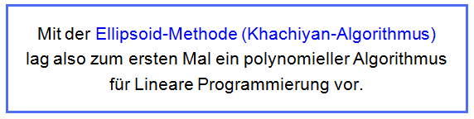
Ein völlig anderer Ansatz
Mit der Ellipsoid-Methode (Khachiyan-Algorithmus)
lag also zum ersten Mal ein polynomieller Algorithmus
für Lineare Programmierung vor.
Besonders interessant ist die Ellipsoid-Methode auch deshalb, weil an LP-Probleme auf eine völlig andere Art herangegangen wird als beim Simplexverfahren. Schon allein wegen dieses frappierenden Unterschieds
lohnt es sich, die Grundideen der Ellipsoid-Methode zu kennen.
Wir gehen teilweise nach dem folgenden Lehrbuch vor:
• J. Matoušek, B. Gärtner: Understanding and Using Linear Programming.
Springer-Verlag. Berlin, Heidelberg (2007).

Slide 23
Innere-Punkte-Methoden
Ein weiterer polynomieller Algorithmus für Lineare Programmierung wurde im Jahre 1984 von N. Karmarkar präsentiert.
Es handelt sich um eine Innere-Punkte-Methode.
In Abschnitt 14.9 des Skripts werden einige der Grundideen von Innere-Punkte-Methoden vorgestellt.

Slide 24
Die Eingabelänge eines LP-Problems
14.2 Die Eingabelänge eines LP-Problems und der Begriff des
polynomiellen Algorithmus
Um genau festzulegen, was unter einem polynomiellen Algorithmus für Lineare Programmierung verstanden werden soll, haben wir zunächst die Eingabelänge eines LP-Problems zu definieren.
Grob gesagt versteht man unter der Eingabelänge eines LP-Problems die Gesamtzahl der Bits, die nötig sind, um sämtliche in der Zielfunktion und in den Nebenbedingungen auftretenden Koeffizienten in Binärdarstellung aufzuschreiben.
Dies wird im Folgenden präzisiert:

Slide 25

Bitlänge einer ganzen Zahl
Ist eine ganze Zahl i gegeben, so verstehen wir unter der Bitlänge von i
die folgende mit bezeichnete Zahl:
= ⎡log₂ (|i| + 1)⎤ + 1.
Erläuterung:
• Für i ≠ 0 ist ⎡log₂ (|i| + 1)⎤ die Anzahl der benötigten Bits, um |i| in
Binärdarstellung zu kodieren. Ein weiteres Bit kommt hinzu, um das
Vorzeichen festzulegen.
• Für i = 0 gilt = 1 (wegen log₂ (1) = 0).

Slide 26

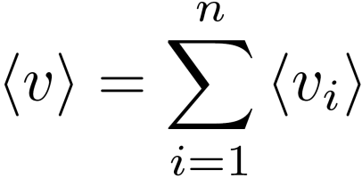
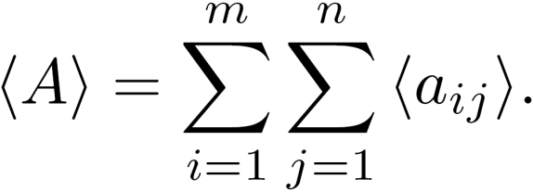
Bitlänge von rationalen Zahlen, Vektoren und Matrizen
Liegt eine rationale Zahl r = p/q vor (für p, q ∈ Z mit q ≠ 0), so definieren wir die Bitlänge von r durch
<r> = <p> + <q>.
Haben wir es mit einem Vektor v = (v₁, . . . , v_{n}) zu tun, dessen Einträge v_{i} rationale Zahlen sind, so definieren wir die Bitlänge von v durch
.
Ähnlich verfahren wir mit Matrizen: Ist A = (a_{ij}) eine m x n - Matrix mit rationalen Einträgen, so sei

Slide 27
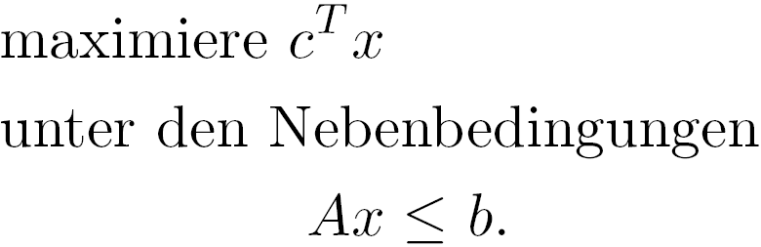
Leichte Abweichung von der Standardform
Bislang haben wir meistens angenommen, dass ein LP-Problem in Standardform vorliegt. Davon soll jetzt leicht abgewichen werden:
In diesem Abschnitt soll – sofern nichts anderes gesagt ist – vorausgesetzt werden, dass LP-Probleme in der folgenden Form vorliegen:
(14.1)
In der Darstellung (14.1) ist A eine m × n - Matrix; c und x sind Vektoren der Länge n und b ist ein Vektor der Länge m.

Slide 28

Eingabelänge eines LP-Problems
Der Unterschied zwischen (14.1) und der bislang bevorzugten Standard-form besteht darin, dass mit Nichtnegativitätsbedingungen etwas anders umgegangen wird:
Nichtnegativitätsbedingungen können in (14.1) vorhanden sein; sie sind jedoch – wie alle anderen Nebenbedingungen – Teil der Forderung Ax ≤ b.
Liegt ein LP-Problem L in der Form (14.1) vor und sind alle Koeffizienten in A, b und c rational, so definieren wir die Bitlänge von L durch
Statt „Bitlänge“ sagen wir auch Eingabelänge oder Kodierungslänge.

Slide 29

Grundlegende Definition
Wir betrachten auch im Folgenden nur LP-Probleme der Form (14.1), bei denen alle Einträge der Matrix A sowie der Vektoren b und c aus der Menge Q der rationalen Zahlen stammen, was vom Standpunkt der Praxis und der Laufzeitanalyse eine vernünftige Annahme ist.
Grundlegenden Definition. Ein Algorithmus wird polynomieller Algorithmus für Lineare Programmierung genannt, falls ein Polynom p(x) existiert, für das gilt: Ist L ein LP-Problem der Form (14.1) mit rationalen Einträgen, so findet der Algorithmus in höchstens
Schritten eine optimale Lösung von L bzw. liefert eine der beiden Fest-stellungen „L ist unlösbar“ oder „L ist unbeschränkt“.

Slide 30
Schritte werden bitweise gezählt
Dabei werden die Schritte in einem der üblichen Modelle gezählt, beispielsweise im Turingmaschinen-Modell oder im RAM-Modell von Shepherdson und Sturgis. Im vorliegenden Kontext spielt es keine Rolle, welches der üblichen Maschinenmodelle zugrunde liegt:
Was beispielsweise im RAM-Modell mit einer polynomiellen Anzahl von Schritten durchführbar ist, ist im Turingmaschinen-Modell ebenfalls mit einer polynomiellen Anzahl von Schritten durchführbar; und umgekehrt.
Die entsprechenden Polynome können jedoch – abhängig vom zugrundeliegenden Maschinenmodell – für ein und denselben Algorithmus
höchst unterschiedlich ausfallen.
Auf eines sei ausdrücklich hingewiesen: Bei Operationen mit Zahlen werden die Schritte bitweise gezählt.

Slide 31
Kreise
14.3 Ellipsen im R²
Wir beginnen mit grundlegenden geometrischen Sachverhalten, wobei wir teilweise nach folgendem Lehrbuch vorgehen:
• W. Schäfer, K. Georgi, G. Trippler: Mathematik-Vorkurs (Teubner, 2006).
Sind zwei Punkte P und F des R² gegeben, so bezeichnen wir (leicht abweichend vom Skript) mit PF den (euklidischen) Abstand dieser Punkte.
Unter einem Kreis mit Mittelpunkt F versteht man bekanntlich die Menge aller Punkte P = (x, y), für die der Abstand von F gleich einer positiven Konstanten a ist.
Es gilt demnach für alle Punkte P auf dem betrachteten Kreis: PF = a.

Slide 32
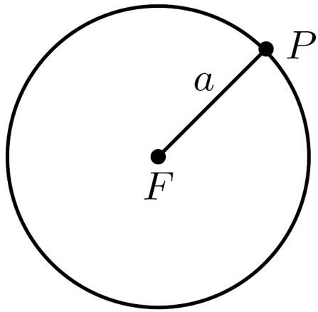
Brennpunkte
Wie jeder weiß, nennt man a den Radius des Kreises; die Größe 2a ist der Durchmesser.
Während bei einem Kreis ein einziger Punkt F betrachtet wird, der Mittelpunkt des Kreises genannt wird, sind bei einer Ellipse zwei Punkte F₁
und F₂ gegeben, die Brennpunkte der Ellipse genannt werden.

Slide 33
Konstante Abstandssumme
Bei einem Kreis wird verlangt, dass der Abstand von F konstant ist.
Von einer Ellipse wird verlangt, dass die Abstandssumme PF₁ + PF₂ konstant ist. Man bezeichnet die konstante Abstandssumme mit 2a; es soll also gelten:
PF₁ + PF₂ = 2a.
Ähnlich wie wir bei einem Kreis vorausgesetzt haben, dass a > 0 gilt, setzen wir bei einer Ellipse voraus, dass 2a > F₁F₂ gilt.

Slide 34
Definition einer Ellipse mit den Brennpunkten F₁ und F₂
In der nachfolgenden Definition wird das Gesagte zusammengefasst.
Definition. Gegeben seien Punkte F₁, F₂ ∈ R² sowie a ∈ R mit 2a > F₁F₂.
Unter einer Ellipse mit den Brennpunkten F₁ und F₂ versteht man die Menge aller Punkte P = (x, y) ∈ R², für die gilt:
PF₁ + PF₂ = 2a.
Ist eine Ellipse mit den Brennpunkten F₁ und F₂ gegeben, so bezeichnen wir den Mittelpunkt der Strecke zwischen F₁ und F₂ als den Mittelpunkt der Ellipse.
In der folgenden Zeichnung liegen die Brennpunkte auf der x-Achse und der Mittelpunkt Z der Ellipse ist gleich dem Ursprung des Koordinatensystems:

Slide 35
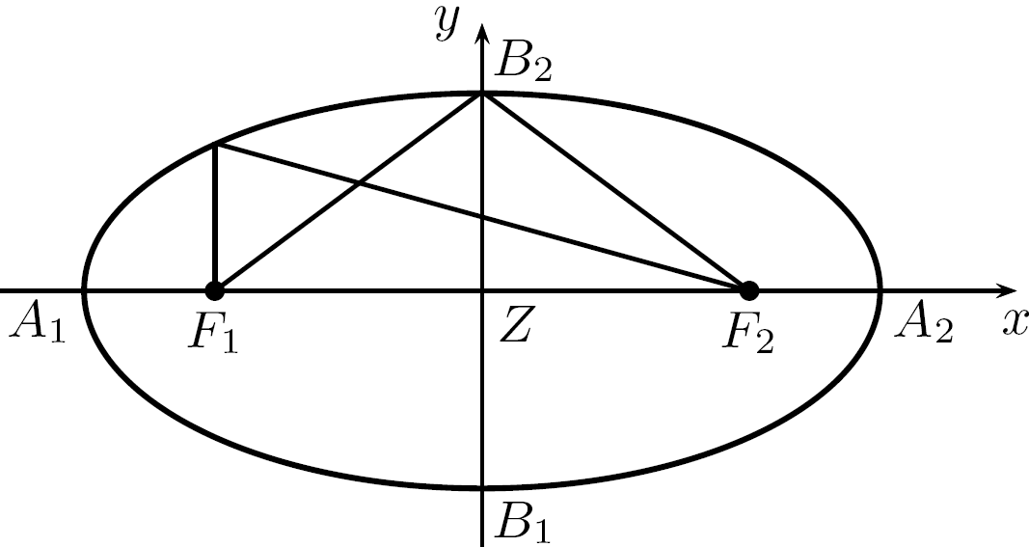
Eine Ellipse

Slide 36
Kreise sind spezielle Ellipsen
Es sei darauf hingewiesen, dass unsere Definition des Begriffs Ellipse so abgefasst ist, dass Kreise spezielle Ellipsen sind:
Ein Kreis liegt genau dann vor, wenn in der Definition einer Ellipse der spezielle Fall F₁ = F₂ vorliegt.

Slide 37
Ellipsen als „deformierte Kreise“
Bislang haben wir Ellipsen mithilfe von Brennpunkten beschrieben.
Für die Ellipsoid-Methode benötigen wir allerdings eine andere Beschreibung von Ellipsen, in der Matrizen eine wichtige Rolle spielen: In dieser Beschreibung wird an die anschauliche Vorstellung angeknüpft, dass Ellipsen „deformierte Kreise“ sind.
Es spielen Streckungen und Stauchungen eine Rolle. Außerdem werden Ellipsen gedreht und parallel verschoben.
Um all dies zu präzisieren, benötigen wir den Begriff der linearen Abbildung und darüber hinaus auch den Begriff der affinen Abbildung.

Slide 38
Matrizen und lineare Abbildungen
14.4 Lineare und affine Abbildungen
Wir betrachten hier nur lineare Abbildungen von Typ R^{n} → R^{n}. Solche Abbildungen lassen sich mithilfe quadratischer Matrizen definieren:
Für eine reelle n × n - Matrix M sei
f : R^{n} → R^{n},
die Abbildung, für die f(x) = Mx für alle x ∈ R^{n} gilt.
Man nennt eine derartige Abbildung f eine lineare Abbildung (von R^{n} in sich selbst). Da die Abbildung f mithilfe der Matrix M gebildet wurde, bezeichnen wir sie auch mit f_{M}.

Slide 39
Translationen und affine Abbildungen
Es sei s ∈ R^{n} fest gewählt. Dann versteht man unter der Translation mit Translationsvektor s die Abbildung R^{n} → R^{n}, durch die jedes x ∈ R^{n} auf
x + s abgebildet wird.
Schließt man an eine lineare Abbildung f_{M} : R^{n} → R^{n} eine Translation mit Translationsvektor s an, so erhält man eine Abbildung, bei der x ∈ R^{n} auf
f_{M}(x) + s = Mx + s
abgebildet wird. Eine solche Abbildung wird affine Abbildung genannt. Eine affine Abbildung ist also eine lineare Abbildung mit anschließender Translation.
Man beachte: Jede lineare Abbildung ist eine spezielle affine Abbildung, da für s auch der Nullvektor zugelassen ist.

Slide 40

Affine Abbildungen und Ellipsen
Im Skript wird folgende Tatsache erläutert, wobei zahlreiche Beispiele gegeben werden (siehe Abschnitt 14.4):
• Jede Ellipse im R² lässt sich darstellen als Bild des Einheitskreises unter
einer affinen Abbildungen R² → R² mit x Mx + s, wobei M eine
nichtsinguläre 2 x 2 - Matrix ist.
Dass M nichtsingulär ist, bedeutet: M ist invertierbar (vergleiche auch Anhang zu Abschnitt 8).
Umgekehrt gilt auch:
• Für jede affine Abbildung R² → R², x Mx + s mit nichtsingulärer
2 x 2 - Matrix M gilt: Das Bild des Einheitskreises ist eine Ellipse.

Slide 41
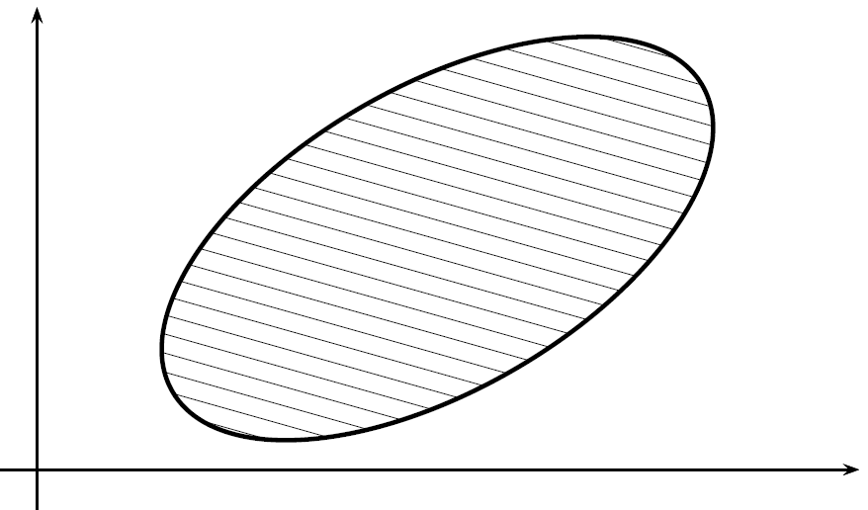
Affine Abbildungen und Ellipsen
Was eine Ellipse im R² ist lässt sich also auch so sagen:
Eine Ellipse im R² ist nichts anderes als das Bild des Einheitskreises unter einer affinen Abbildungen R² → R², x Mx + s mit nichtsingulärer Matrix.
Unter einem Ellipsoid im R² versteht man eine Ellipse zusammen mit ihrem Inneren (siehe Zeichnung).

Slide 42
Das Innere des Einheitskreises
Unter einer affinen Abbildung mit nichtsingulärer Matrix M geht das Innere des Einheitskreises in das Innere einer Ellipse über.
Mit B² wollen wir den Einheitskreis zusammen mit seinem Inneren bezeichnen, d.h.
B² = {x ∈ R² : x^{T}x ≤ 1}. (14.12)
Nach dem zuvor Gesagten ist ein Ellipsoid im R² eine Menge der Form
E = {Mx + s : x ∈ B²}, (14.13)
wobei M eine nichtsinguläre 2 × 2 - Matrix und s ∈ R² ein Vektor ist.
Man beachte: x^{T}x ist gleich dem Quadrat der Länge von x. Außerdem: Die Länge von x ist höchstens1 genau dann, wenn dies für das Quadrat der Länge von x gilt.

Slide 43
Verallgemeinerung auf R^{n}
14.5 Ellipsoide im R^{n}
Wir folgen jetzt der Darstellung von J. Matoušek, B. Gärtner: Under-standing and Using Linear Programming. Springer-Verlag (2007).
Definition (Ellipsoid).
• A two-dimensional ellipsoid is an ellipse plus its interior.
• An ellipsoid in general can most naturally be introduced as an affine
transformation of a ball. We let B^{n} = {x ∈ R^{n} : x^{T}x ≤ 1} be the
n- dimensional ball of unit radius centered at 0.
• Then an n-dimensional ellipsoid is a set of the form E = {Mx + s : x ∈ B^{n}},
where M is a nonsingular n × n - matrix and s ∈ R^{n} is a vector.

Slide 44
Verallgemeinerung auf R^{n}
Unter einem n-dimensionalen Ellipsoid verstehen wir also eine Menge der Form
E = {Mx + s : x ∈ B^{n}}, (14.14)
wobei M eine nichtsinguläre n × n - Matrix und s ∈ R^{n} ein Vektor ist.
Anders gesagt: Ein n-dimensionales Ellipsoid ist das Bild der Menge
B^{n} = {x ∈ R^{n} : x^{T}x ≤ 1}
unter einer affinen Abbildung x Mx + s mit nichtsingulärer Matrix M.
Man nennt B^{n} die n-dimensionale Einheitskugel.

Slide 45
Umformungen
Damit die Beschreibung der Menge E genau den Anforderungen der Ellipsoid-Methode entspricht, wollen wir sie noch etwas umformen.
Dabei wird die Matrix MM^{T} ins Spiel kommen; wir wollen diese Matrix
mit Q bezeichnen, d.h., wir definieren (für M wie zuvor)
Q = MM^{T}. (14.15)
Aufgrund bekannter Rechenregeln für Matrizen gilt
Q⁻¹ = (MM^{T})⁻¹ = (M^{T})⁻¹M⁻¹ = (M⁻¹)^{T}M⁻¹. (14.16)

Slide 46
Umformungen
Wir setzen für x ∈ R^{n}
y = Mx + s. (14.17)
Auflösung nach x ergibt
x = M⁻¹(y − s). (14.18)
Unter Verwendung von (14.18) erhält man für x und y wie in (14.17):
y ∈ E ⇔ x ∈ B^{n} ⇔ x^{T}x ≤ 1 ⇔ (M⁻¹(y − s))^{T}M⁻¹(y − s) ≤ 1.
Den rechts stehenden, etwas „wild“ aussehenden Ausdruck wollen wir noch etwas vereinfachen; dafür haben wir in (14.16) bereits vorgearbeitet. Man erhält:

Slide 47

Neue Darstellung des Ellipsoids E
(M⁻¹(y − s))^{T}M⁻¹(y − s) = (y − s)^{T} (M⁻¹)^{T}M⁻¹(y − s) = (y − s)^{T}Q⁻¹(y − s)
Insgesamt können wir also feststellen:
y ∈ E ⇔ (y − s)^{T}Q⁻¹(y − s) ≤ 1. (14.19)
Damit haben wir die angekündigte Beschreibung des Ellipsoids E erhalten, die genau den Anforderungen der Ellipsoid-Methode entspricht:
E = {y ∈ R^{n} : (y − s)^{T}Q⁻¹(y − s) ≤ 1}. (14.20)
Geometrisch handelt es sich bei s um den Mittelpunkt des Ellipsoids E.
(14.16)

Slide 48
Ellipsoide im R² und R³
Durch die Formeln (14.14) und (14.20) werden Ellipsoide im R^{n} beschrieben. Es leuchtet ein, dass derartige Formeln nützlich und wichtig sind – darüber hinaus ist es aber auch wichtig, sich Ellipsoide im R² und R³ konkret vorstellen zu können.
• Ein Ellipsoid im R² ist eine Ellipse zusammen mit ihrem Inneren – das
hatten wir ja bereits besprochen.
• Sich ein Ellipsoid im R³ vorzustellen ist ebenfalls nicht schwierig.
Tipp: Denken Sie an einen Rugbyball.
Oder geben Sie das Stichwort Ellipsoid bei Google ein: Sie werden haufenweise schöne Bilder von Ellipsoiden im R³ geliefert bekommen.

Slide 49
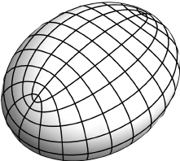
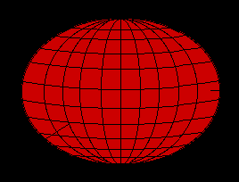
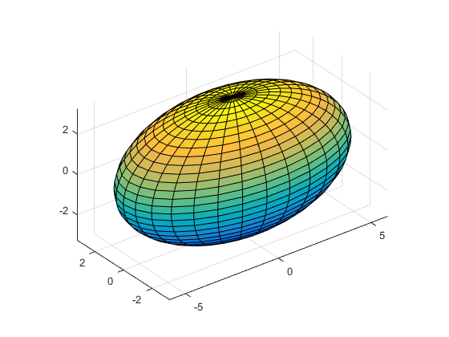


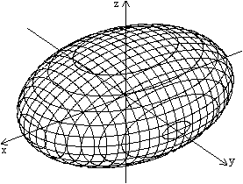
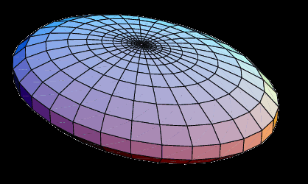

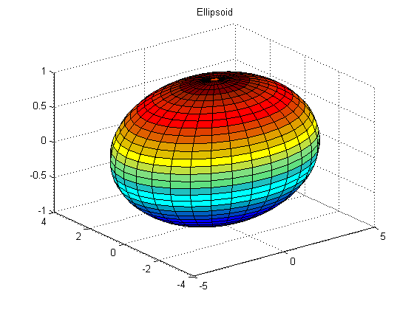

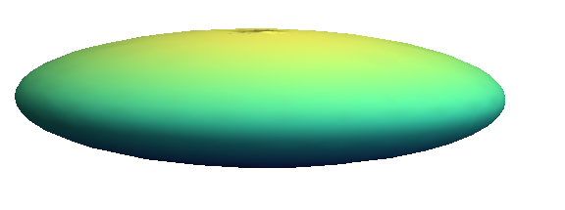

Slide 50
Eine Reduktion
14.6 Eine Reduktion
Gegeben sei eine m × n - Matrix A und ein Vektor b der Länge m. Wir betrachten das folgende System von Ungleichungen: Ax ≤ b.
Bei der Ellipsoid-Methode handelt es sich um ein Verfahren, das für jedes derartige System von Ungleichungen feststellt, ob eine Lösung existiert, und das – falls vorhanden – eine Lösung x liefert.
Frage: Wenn die Ellipsoid-Methode „nur“ das eben Gesagte leistet, wie kann man sie dann einsetzen, um jedes LP-Problem zu lösen?
Im Skript wird beschrieben, wie dies mit Hilfe des Dualitätssatzes geht. Dies ist auch unabhängig von der Ellipsoid-Methode interessant! Empfehlung: Arbeiten Sie Abschnitt 14.6 im Selbststudium durch.

Slide 51
Lösbarkeit von Ax ≤ b
14.7 Die Ellipsoid-Methode
Es kann hier nur um die Grundideen der Ellipsoid-Methode gehen.
Zur Erinnerung: Sind eine m × n - Matrix A und eine dazugehörige rechte Seite b gegeben (beide mit rationalen Einträgen), so geht es darum, ob
Ax ≤ b (14.23)
eine Lösung besitzt; außerdem soll, falls die Lösungsmenge nicht leer ist, auch tatsächlich eine Lösung x ermittelt werden.
Die Lösungsmenge von (14.23) sei mit P bezeichnet; der Buchstabe P weist darauf hin, dass es sich bei der Lösungsmenge von (14.23) um ein Polyeder handelt (vgl. Kapitel 4).

Slide 52
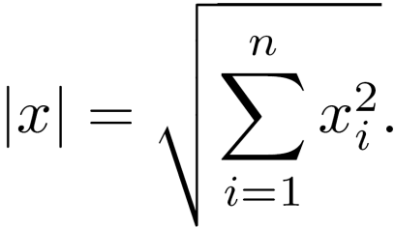
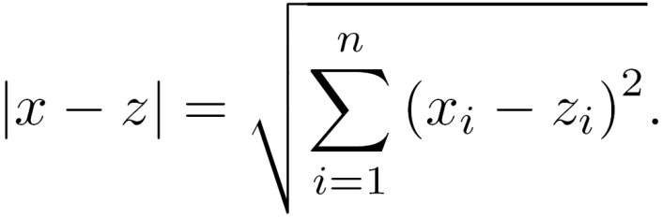
Länge und Abstand
Für x = (x₁, . . . , x_{n}) ∈ R^{n} bezeichnen wir mit |x| die Länge von x, d.h.
Für zwei Punkte x = (x₁, . . . , x_{n}) und z = (z₁, . . . , z_{n}) des R^{n} ist der Abstand von x und z gegeben durch
Sind r > 0 und z ∈ R^{n} gegeben, so bezeichnen wir mit B(z, r) die
n-dimensionale Kugel mit Mittelpunkt z und Radius r, d.h.
B(z, r) = {x ∈ R^{n} : |x − z| ≤ r}.

Slide 53
Ein wichtiger Spezialfall
Wir werden im Folgenden den speziellen Fall diskutieren, dass neben der Matrix A und dem Vektor b außerdem noch zwei rationale Zahlen R und ε fest gegeben sind, für die wir annehmen, dass Folgendes gilt:
0 < ε < R.
Die Rolle von R ist einfach zu beschreiben: Da es uns darum geht, die Grundidee der Ellipsoid-Methode zu erfassen, betrachten wir hier ausschließlich den besonders wichtigen Fall, dass P beschränkt
ist. Genauer:
Wir nehmen an, dass uns bekannt ist, dass die Menge P aller Lösungen von Ax ≤ b in der Kugel B(0,R) mit Mittelpunkt 0 und Radius R enthalten ist.

Slide 54
Eine Abschwächung der Anforderungen
Die Rolle von ε ist etwas diffiziler. Es geht darum, die Anforderungen an unseren Algorithmus etwas abzuschwächen:
• Falls P eine Kugel vom Radius ε (mit beliebigem Mittelpunkt) enthält, so
wollen wir weiterhin „streng“ sein, d.h., wir wollen weiterhin verlangen,
dass der Algorithmus uns ein Element x ∈ P liefert.
• Falls sich im Laufe des Verfahrens jedoch herausstellt, dass P keine
Kugel vom Radius ε enthält, so soll der Algorithmus entweder ein
korrektes x ∈ P abliefern oder aber die Antwort NO SOLUTION geben.
Dabei ist es auch erlaubt, dass die Antwort NO SOLUTION lautet, obwohl
in Wirklichkeit P ≠ ∅ gilt.

Slide 55
Eine Folge E₀, . . . , E_{t} von Ellipsoiden
Mit anderen Worten:
• Vom Algorithmus wird eine korrekte Antwort erwartet, wenn P an
irgendeiner Stelle „hinreichend dick“ ist, d.h., wenn P irgendwo eine Kugel
vom Radius ε enthält.
• Ist dies nicht der Fall, so ist es dem Algorithmus erlaubt, mit der
Meldung NO SOLUTION abzubrechen.
Unter den genannten Annahmen liefert die Ellipsoid-Methode eine Folge E₀, . . . , E_{t} von Ellipsoiden, die alle die Menge P umfassen, für die also gilt:
P ⊆ E_{k} für k = 0, . . . , t.

Slide 56
Der Algorithmus
1. (Initialisierung): Setze k = 0 und E₀ = B(0,R).
2. Für das aktuelle Ellipsoid E_{k} gelte
E_{k} = {y ∈ R^{n} : (y − s_{k})^{T}Q_{k}⁻¹(y− s_{k}) ≤ 1}.
Falls der Mittelpunkt s_{k} von E_{k} sämtliche Ungleichungen des Systems
Ax ≤ b erfüllt: Ausgabe von s_{k} und stop.
3. Andernfalls wähle man eine Ungleichung des Systems Ax ≤ b, die von s_{k}
nicht erfüllt wird. Dies sei, sagen wir, die i-te Ungleichung. Bezeichnen
wir die i-te Zeile von A mit a_{i}^{T}, so gilt also a_{i}^{T}s_{k} > b_{i}. Wir definieren E_{k+1}
als das Ellipsoid mit kleinstmöglichem Volumen, das die Menge
H_{k} = E_{k} ∩ {x ∈ R^{n} : a_{i}^{T}x ≤ a_{i}^{T}s_{k}}
umfasst. Wir können uns H_{k} als ein „Halbellipsoid“ vorstellen:
{x ∈ R^{n} : a_{i}^{T}x ≤ a_{i}^{T}s_{k}} ist ein
Halbraum des R^{n}
(vergleiche Skript, Seite 41).

Slide 57

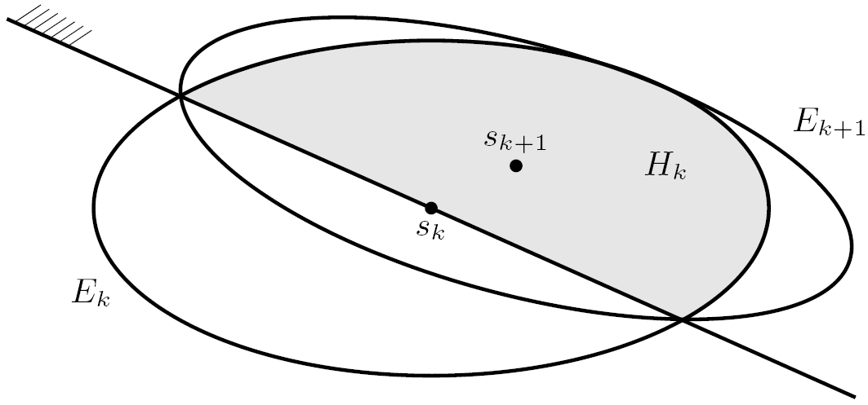
Der Algorithmus
4. Falls das Volumen des Ellipsoids E_{k+1} kleiner als das Volumen
einer n-dimensionalen Kugel vom Radius ε ist, so lautet das Ergebnis
NO SOLUTION; stop. Andernfalls erhöht man k um 1 und fährt
bei 2. fort.

Slide 58
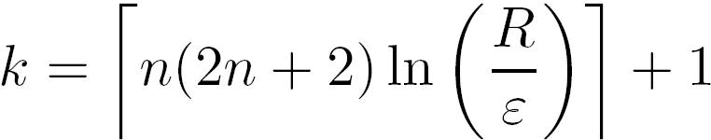
Ein erster Schritt
Im Skript wird folgendes Ergebnis hergeleitet:
Unser Algorithmus stoppt nach höchstens k Iterationen für
.
Dieses Ergebnis ist ein erster Schritt auf dem Weg zu einer kompletten Beschreibung und zur Laufzeitanalyse der Ellipsoid-Methode. Am Ende dieses Weges steht die Feststellung, dass es sich bei der Ellipsoid-Methode um einen Algorithmus mit polynomieller Laufzeit handelt.
Wir haben etliche Details ausgelassen und viele Schwierigkeiten über-gangen. Wer mehr wissen möchte: siehe Literaturangaben im Skript.

Slide 59
Ellipsoid-Methode und Simplexalgorithmus
14.8 Theorie und Praxis
Bei der Ellipsoid-Methode handelt es sich um einen Algorithmus mit polynomieller Laufzeit, was auf den Simplexalgorithmus nicht zutrifft.
In zahlreichen Lehrbüchern wird andererseits darauf hingewiesen,
dass die Ellipsoid-Methode in der Praxis nicht konkurrenzfähig zum
Simplexalgorithmus ist.
Einer der möglichen Gründe, weshalb der Simplexalgorithmus in der Praxis nicht leicht zu schlagen ist:
Das Simplexverfahren benötigt möglicherweise nur für wenige „künstliche“ Beispiele eine exponentiell wachsende Anzahl von Schritten, also für Beispiele, die in der Praxis nicht vorkommen.

Slide 60
Simplexalgorithmus und Innere-Punkte-Methoden
Im Jahre 1984, also schon recht bald nach Vorstellung der Ellipsoid-Methode, präsentierte N. Karmarkar von Bell Labs (New Jersey) einen polynomiellen Algorithmus für Lineare Programmierung, der auf ganz anderen Grundideen beruht als Ellipsoid-Methode bzw. Simplexverfahren.
Beim Algorithmus von Karmarkar handelt es sich um eine Innere-Punkte-Methode.
In der Zwischenzeit sind eine ganze Reihe von verwandten Algorithmen entwickelt worden, die alle zur Klasse der Innere-Punkte-Methoden (engl. interior-point-methods) gehören.
Nach Meinung von Experten haben Innere-Punkte-Methoden durchaus das Zeug dafür, dem Simplexalgorithmus auch in der Praxis Konkurrenz zu machen.

Slide 61
Geometrische Grundideen
14.9 Innere-Punkte-Methoden
Innere-Punkte-Methoden basieren – ebenso wie der Ellipsoidalgorithmus und das Simplexverfahren – auf einer geometrischen Grundidee.
Interessanterweise unterscheiden sich die Grundideen in allen drei Fällen
erheblich:
• Beim Simplexverfahren bewegt man sich längs Kanten von einer Ecke
eines Polyeders zur nächsten.
• Beim Ellipsoidalgorithmus geht es darum, eine Lösung mithilfe von
Ellipsoiden, deren Volumen man fortlaufend verkleinert, einzukesseln.

Slide 62
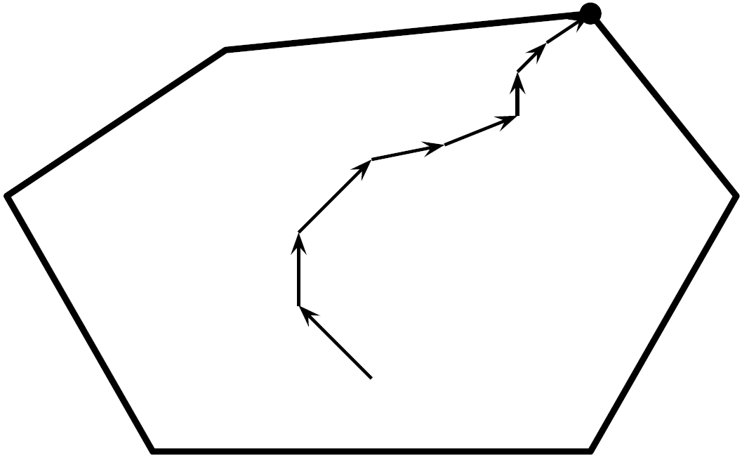
Geometrische Grundideen
• Bei den Innere-Punkte-Methoden wandert man – im Gegensatz zum
Simplexverfahren – durch das Innere des Polyeders, wobei man sorgfältig
darauf achtet, den Rand nicht zu berühren. Im letzten Schritt hüpft man
dann aber doch auf den Rand – nämlich auf eine Ecke, der man sich
zuvor bereits genähert hat.

